Slide 1



Slide 2
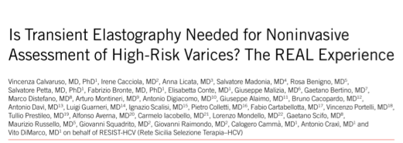
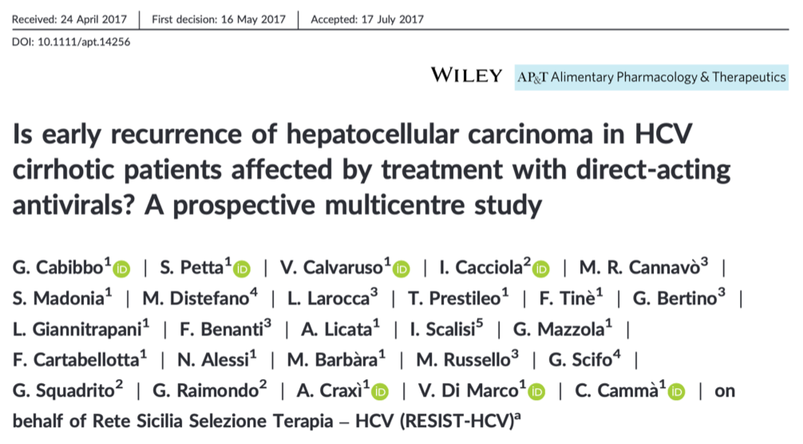
2015-2022 : la terapia dell’epatite C (II parte)
RESIST-HCV
Notes:
Diapo Celebrativa

Slide 3
Fondi per la Ricerca
Fondi istituzionali
  PRIN (Progetti di Rilevante Valore Nazionale)
  PSN (Progetti Sanitari Nazionali)
  RF (Ricerca Finalizzata)
Fondi delle ricerche sponsorizzate
PNRR (Piano Nazionale di Ripresa e Resilienza)
Notes:
Come facciamo a trovare i soldi le modalità dei fondi

Slide 4
Notes:
Commenta Salvo Petta

Slide 5
Notes:
Commenta Salvo e noi

Slide 6
Notes:
Ipertensione portale Petta e noi

Slide 7
Notes:
Vincenza dove siamo arrivati

Slide 8
Notes:
Vincenza dove siamo arrivati

Slide 9
Missione 4 “Istruzione e ricerca” del Piano Nazionale di Ripresa e Resilienza (PNRR) –
Notes:
Capofila Palermo chiedo a Carlo Cammà

Slide 10
Avviso per la concessione di finanziamenti destinati ad iniziative di ricerca per tecnologie e percorsi innovativi in ambito sanitario e assistenziale
Notes:
Fondi complementari chiedo Vito

